Slide 1
ZAVRŠNI RAD br. 663 MOBILNA IGRA ZA VJEŽBANJE MATEMATIKE
Denis Pipalović Mentor: doc. dr. sc. Tomislav Jagušt

Slide 2


Uvod
MOBILNA IGRA
WEB STRANICA

Slide 3
Motivacija
Zanimljivije vježbanje matematike
Jednostavno zadavanje zadataka
Uvid u rezultate igre

Slide 4
Zahtjevi
Android
„endless runner”
Highscore
Prilagođavanje težine
Zadane postavke
Uređivanje zadanih postavki

Slide 5
Zahtjevi - nastavak
Izrada postavki putem web stranice
Preuzimanje stvorenih postavki
Detaljan pregled rezultata

Slide 6
Korištene tehnologije i alati
Korištene tehnologije
Korišteni alati
Java
Node.js
EJS
PostgreSQL
IntelliJ IDEA Ultimate
Heroku

Slide 7
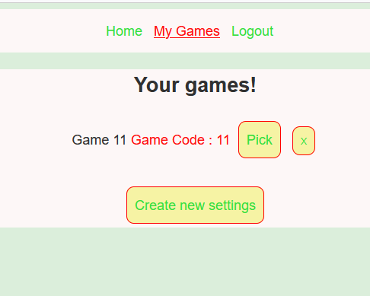
Demonstracija ključnih funkcionalnosti
Izrada postavki
Login
Izrada nove grupe postavki
Dodavanje nove postavke u grupu

Slide 8
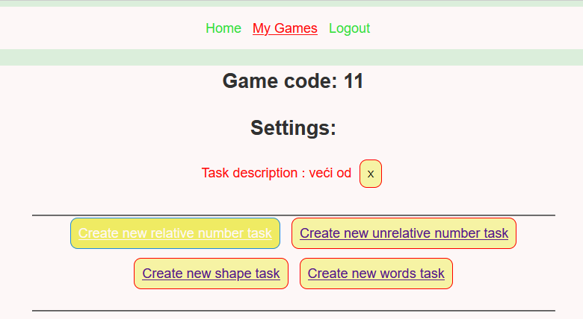
Demonstracija ključnih funkcionalnosti

Slide 9
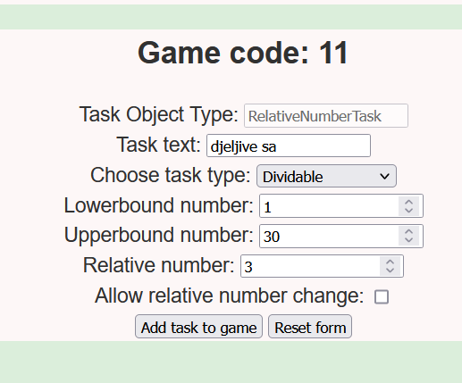
Demonstracija ključnih funkcionalnosti

Slide 10
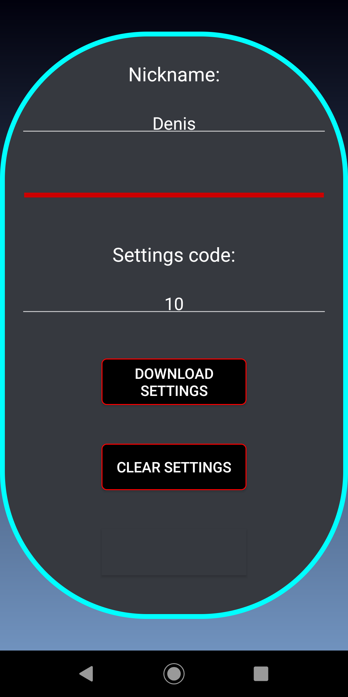

Demonstracija ključnih funkcionalnosti
Preuzimanje postavki unutar igre
Otvoriti postavke
Upisati kod postavki
Preuzeti postavke
Odabrati „downloaded”

Slide 11
Demonstracija ključnih funkcionalnosti

Slide 12
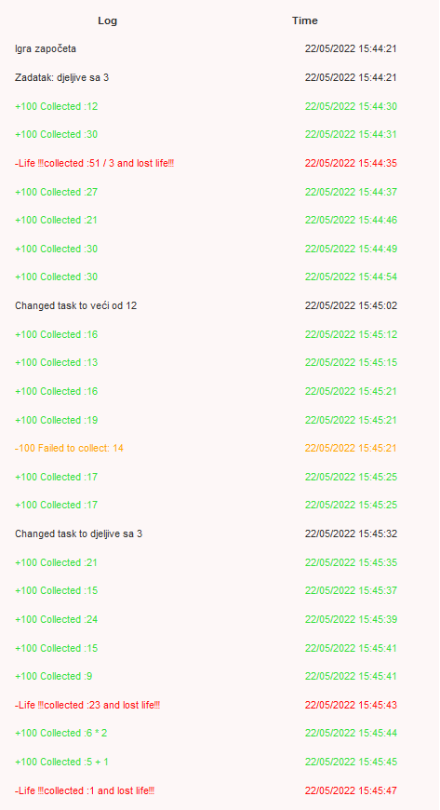
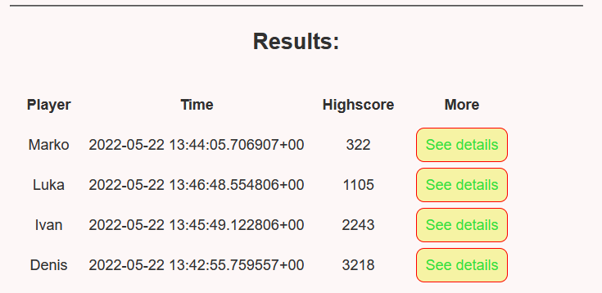
Demonstracija ključnih funkcionalnosti
Pregled rezultata igre
Login
Odabir grupe postavki
Pregled svih rezultata
Detaljan pregled jednog rezultata

Slide 13
Zaključak
Mobilna igra
Web stranica
Moguće nadogradnje

Slide 14
Hvala na pažnji!

